Slide 1
Facultad de Educación PRIMER SEMINARIO ESTUDIANTIL
El fenómeno de la deserción académica
¿Cómo participamos para reducir la deserción académica?

Slide 2
Grupo Ciencias del Lenguaje
Proyecto
Procesos de comprensión lectora y PIPE, en la Universidad Santiago de Cali

Slide 3
Objetivos
-Socializar las indagaciones, reflexiones y propuestas de los estudiantes, frente a la deserción académica y su relación con los procesos de comprensión lectora.
-Presentar algunas experiencias pedagógicas para la permanencia estudiantil: diversidad cultural y articulación de los niveles educativos.
-Compilar propuestas de diferentes instancias universitarias, que se integren en el Programa Institucional PIPE.

Slide 4
Propuesta
PROGRAMA ESTUDIOS EDUCATIVOS EN LA DIVERSIDAD ACADEMICA Y CULTURAL Y “PIPE”
Preparan su fundamentación Patricia Medina Agredo, Gladys Zamudio, William Salazar.
Articula: Escuela de Monitores, desde las áreas pedagógicas, especialmente las prácticas y las coordinaciones de CIPESA (Investigación) y Extensión, Programa de articulación de los niveles educativos.

Slide 5
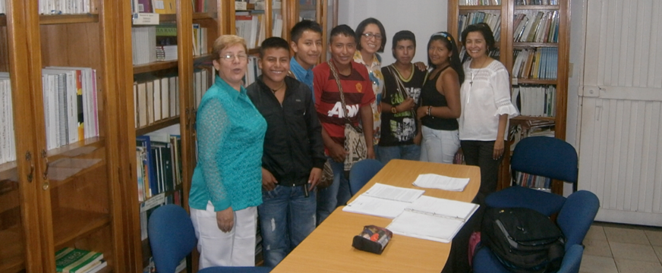
Experiencias pedagógicas: Acompañamiento comunidades indígenas

Slide 6
Articulación niveles educativos Comprensión lectora

Slide 7
¡Gracias!

